Slide 1
Математика и русский язык: новые идеи в формировании творческой межпредметной информационно-образовательной среды.

Slide 2
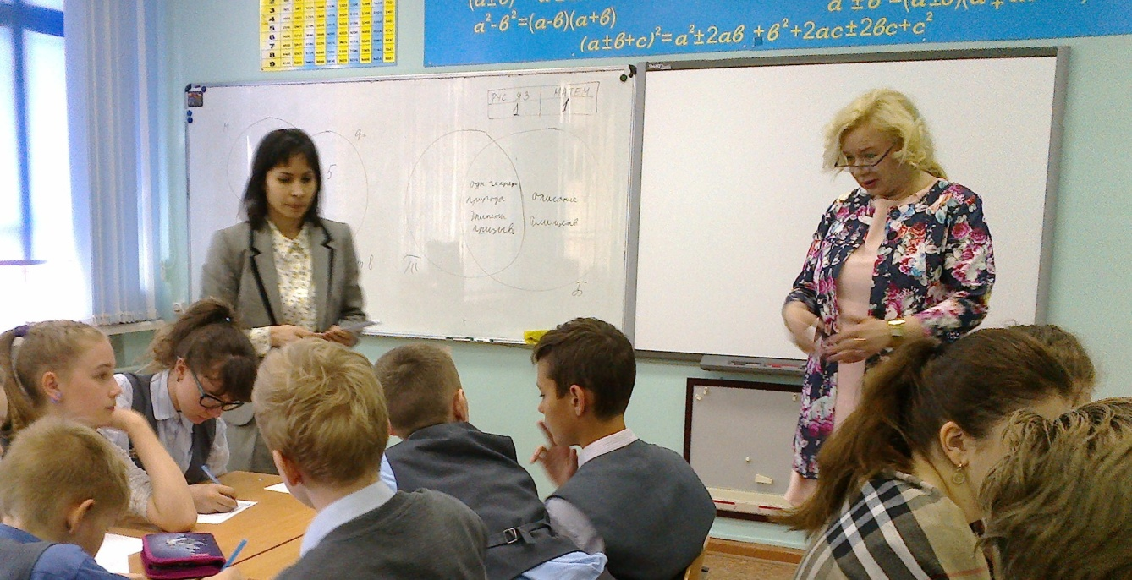
Русский язык и математика, мир или война?
Открытое занятие в рамках школьного конкурса методических разработок «Фестиваль педагогических идей».
Проводили два учителя и были использованы съемки школьного телевидения.
Участвовали две команды – 5 класса и 10 класса по 10 человек.
В классе присутствовали остальные дети 5 класса, писали сказку про соперничество двух школьных предметов.

Slide 3
Русский язык vs математика бинарный урок
1
Стадия вызова
2
Формулирование цели
3
Поединок предметов
4
Содружество предметов
5
Рефлексия

Slide 4
Вызов. Проблема.

Slide 5
Цель урока. Формулирование.
Закрепить правила склонения числительных при решении математических заданий, читать и выполнять различные математические задания, правильно проговаривая числительные.
Обеспечить практическое использование лингвистических знаний на разных уроках, способствовать развитию речи учащихся на межпредметной основе.
Применять математические логические методы при анализе произведений.

Slide 6
Диаграммы Эйлера-Венна
Диаграммы Эйлера-Венна —это общее название целого
Ряда способов графической
иллюстрации, широко используемых в различных областях
математики: теория множеств, теория вероятностей, логика,
статистика, компьютерные науки,
и др.
Применение кругов Эйлера
позволяет даже пятикласснику
легко решать задачи.

Slide 7
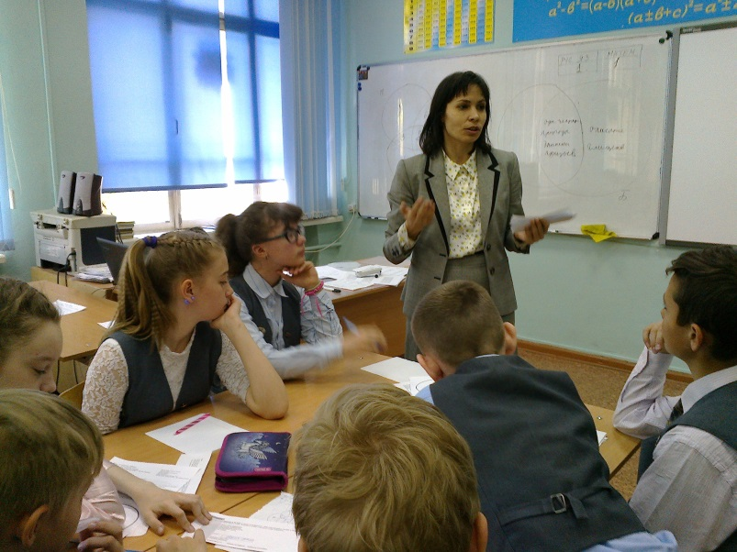
МАТЕМАТИКА ЗАДАЧА с применением кругов Эйлера (диаграмма Эйлера-Венна) В пионерском лагере 70 ребят. Из них 27 занимаются в драмкружке, 32 поют в хоре, 22 увлекаются спортом. В драмкружке 10 ребят из хора, в хоре 6 спортсменов, в драмкружке 8 спортсменов; 3 спортсмена посещают и драмкружок и хор. Сколько ребят не поют, не увлекаются спортом, не занимаются в драмкружке? Сколько ребят заняты только спортом? Решение Изобразим множества следующим образом: 70 – (6 + 8 + 10 + 3 + 13 + 6 + 5) = 19 – ребят не поют, не увлекаются спортом, не занимаются в драмкружке. Только спортом заняты 5 человек. Ответ. 5 человек заняты только спортом.

Slide 8
ТАБЛО ПОЕДИНКА
Русский язык математика
1
VS
0

Slide 9
Е.Баратынский
Ф.Тютчев
Не то, что мните вы, природа: Не слепок, не бездушный лик — В ней есть душа, в ней есть свобода, В ней есть любовь, в ней есть язык…
Ковер зимы Покрыл холмы, Луга и долы. Под ледяной Своей корой Ручей немеет; Всё цепенеет, Лишь ветер злой, Бушуя, воет И небо кроет Седою мглой.
Анализ поэтического текста с помощью диаграммы позволяет мыслить конкретно, понимая механизмы построения текста для выражения идеи поэта.

Slide 10
Диаграмма Венна
на уроке русского языка
Осмысление
Ф.И.Тютчев
Е.Баратынский
различия
сходство
различия
Анализ поэтического текста с помощью диаграммы позволяет мыслить конкретно, понимая механизмы построения текста для выражения идеи поэта.

Slide 11
ТАБЛО ПОЕДИНКА
Русский язык математика
1
VS
1

Slide 12
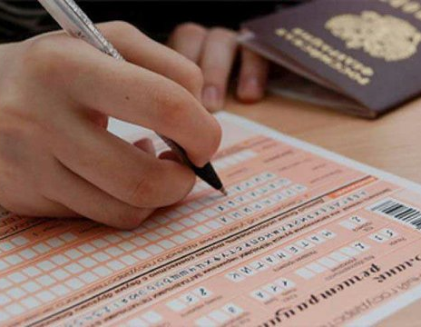
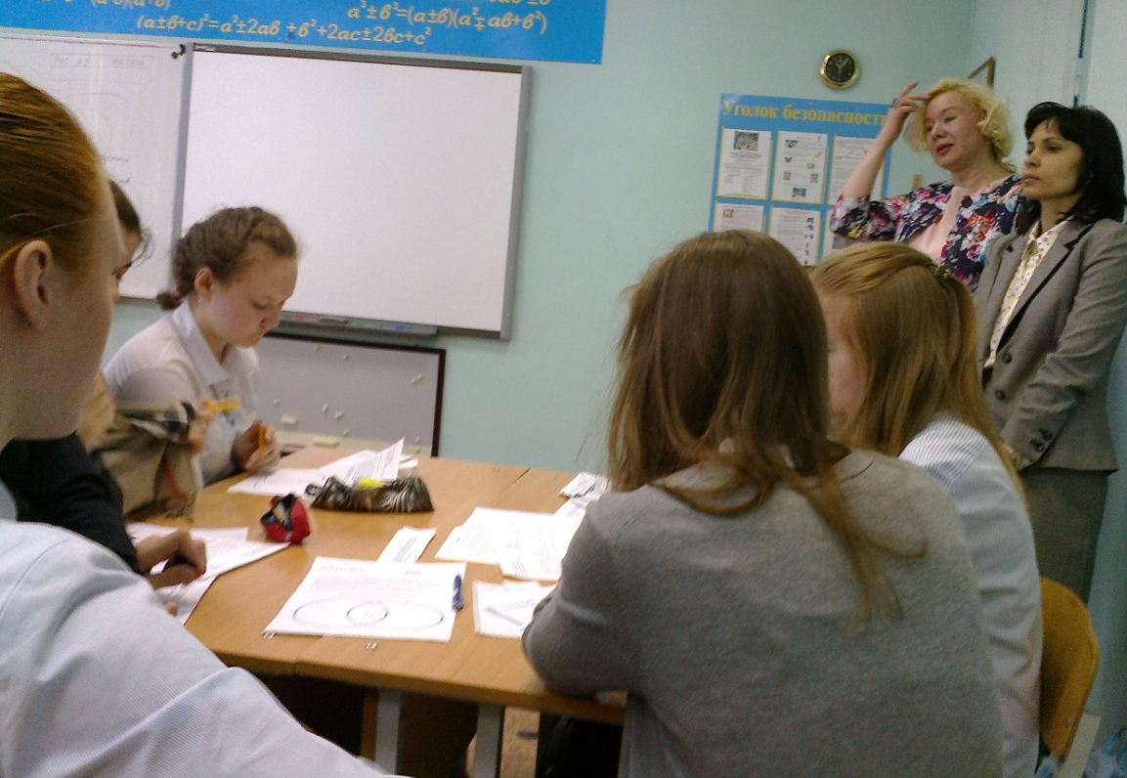
Содружество предметов. ЕГЭ не за горами

Slide 14
РЕФЛЕКСИЯ
Русский язык
математика

Slide 17
СПАСИБО ЗА ВНИМАНИЕ!

